Slide 1



Cogna
Onboarding Squad Captar
Setembro/23
keeggo.com

Slide 2
01.
Sobre a Cogna Educação

Slide 3
Com mais de 50 anos de tradição e pioneirismo, a Cogna Educação é uma companhia brasileira e umas das principais organizações educacionais do mundo. Formada pelas instituições Kroton, Platos, Saber e Vasta Educação / Somos Educação , a holding oferece soluções e serviços tanto para o seguimento B2B como para o B2C.
Pautada pela inovação e pelo propósito de transformar a vida das pessoas por meio de uma educação de qualidade, a companhia atende mais de 2,4 milhões de estudantes de todo o Brasil, da Educação Básica ao Ensino Superior, sendo 1 milhão de alunos atendidos diariamente e 1,4 milhões de estudantes por meio de escolas e instituições de ensino parcerias. Suas atividades e programas socias geram um impacto de mais de R$ 431,1 milhões à sociedade, ajudando a transformar as comunidades onde está inserida.
Quem é a
Cogna?

Slide 4
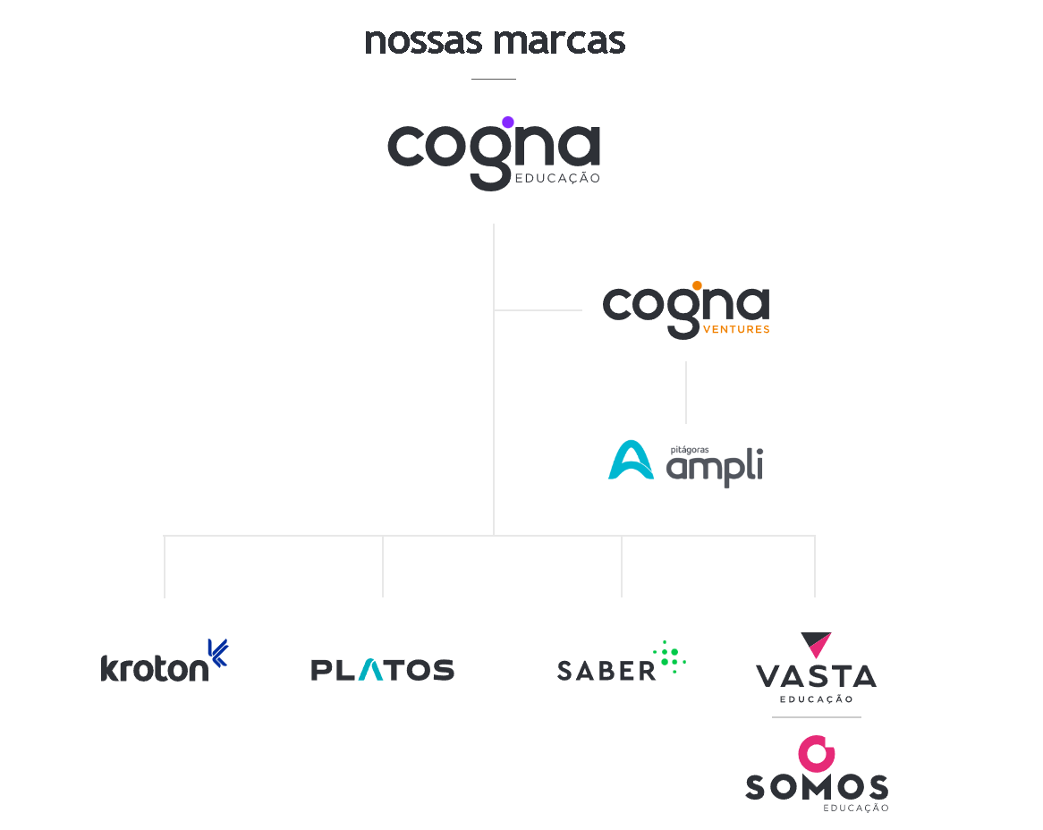

Slide 5
02.
Squad Captar

Slide 6
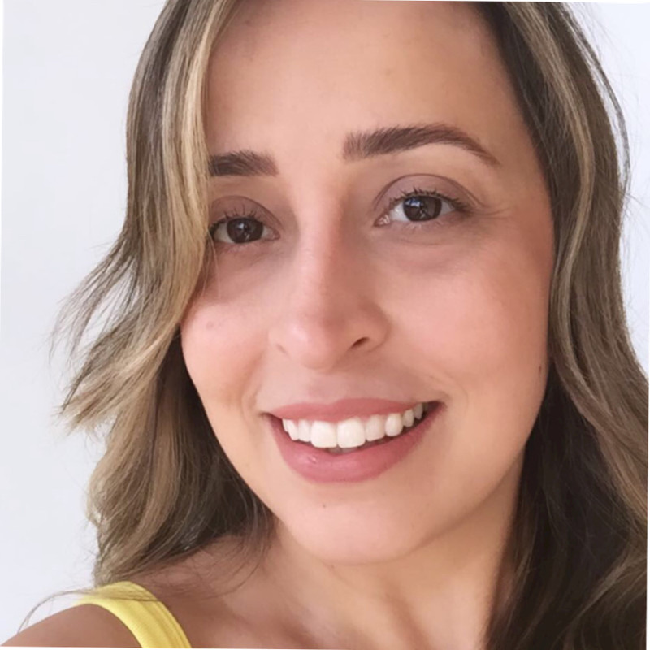

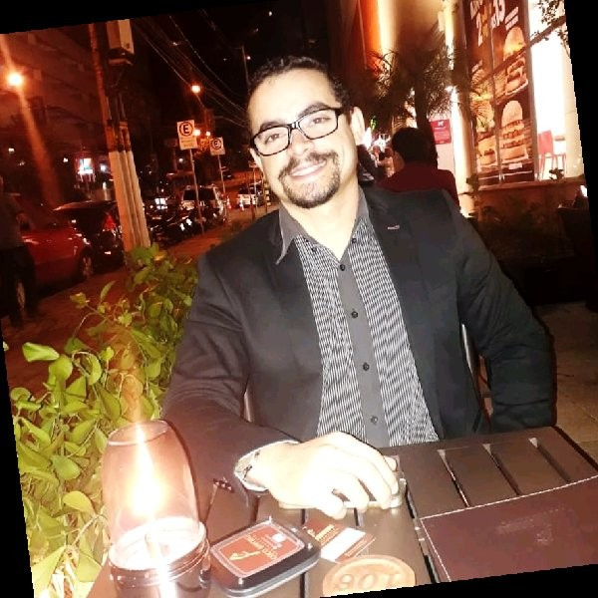

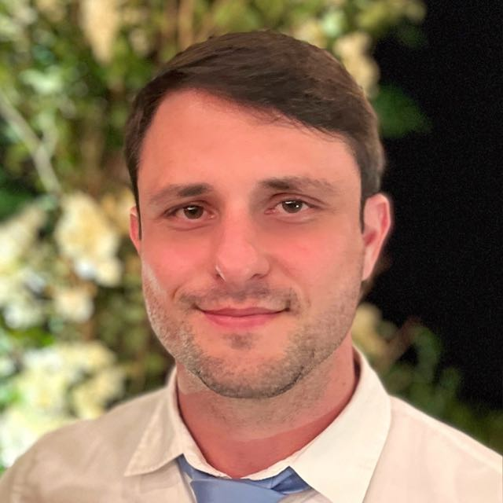
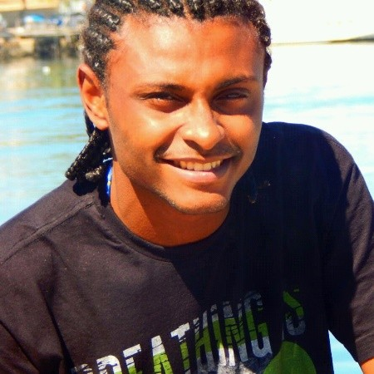
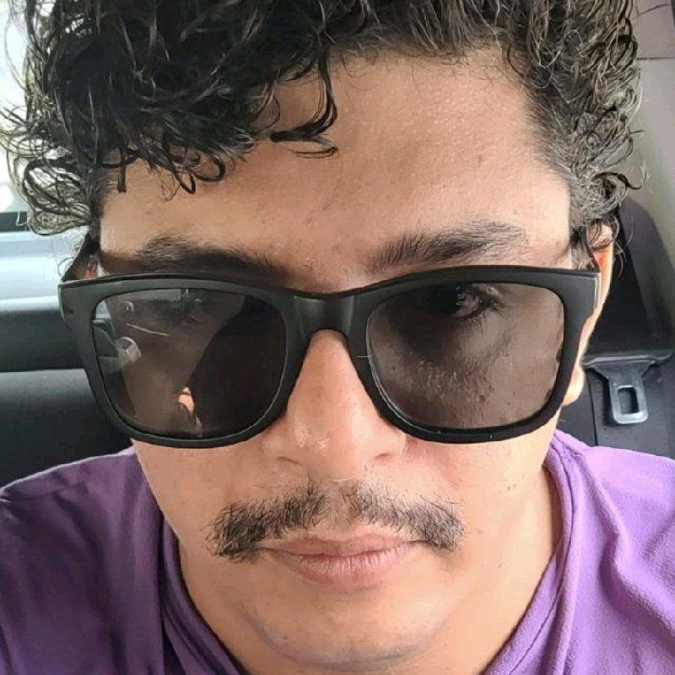
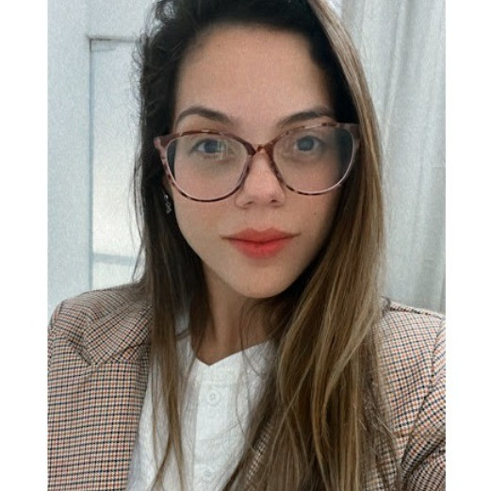
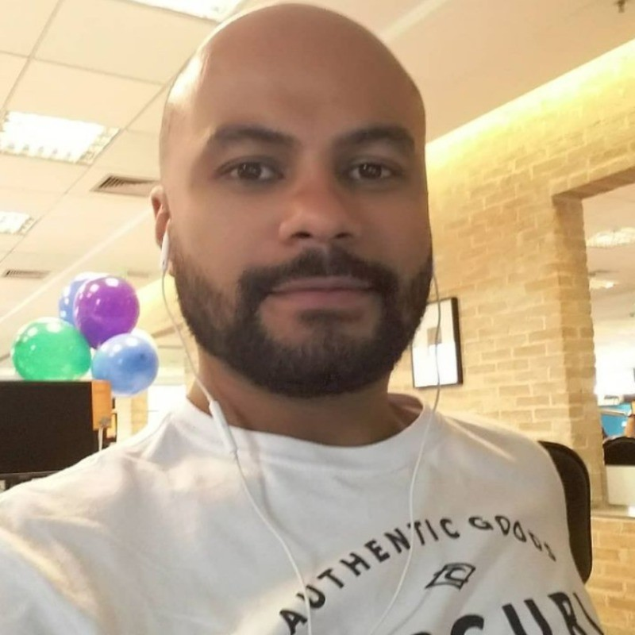
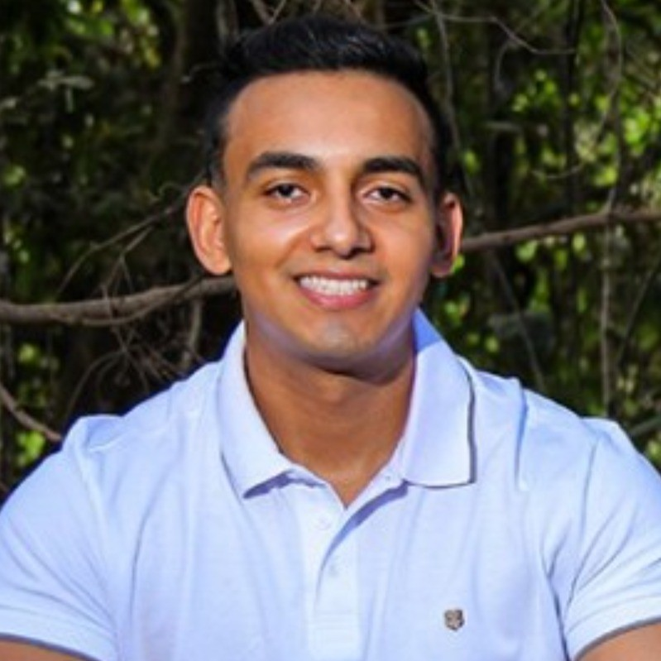



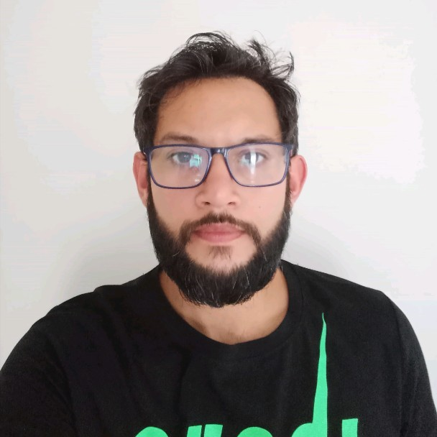
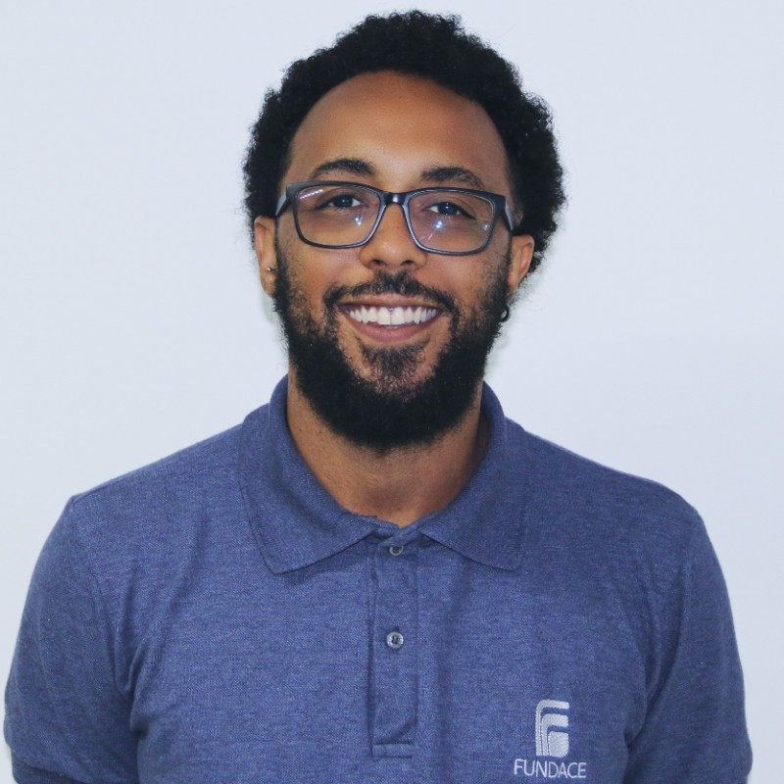
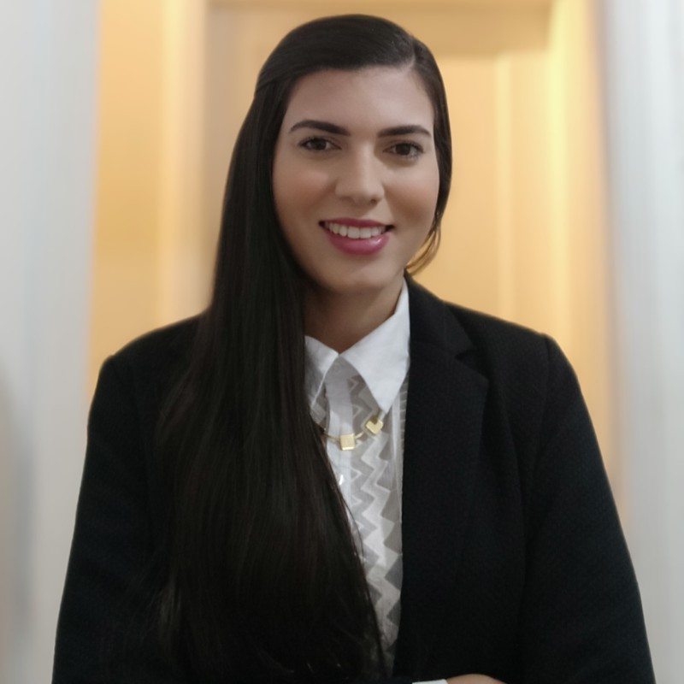

Nosso Time
Alline Leite
Gerente Sr Comercial
Bruna Nicolleti
Coordenadora Comercial
Romeu Santiago
Product Manager
Filippe Saba
Delivery Manager
Nathan Santos
Product Manager
Philipe Mendonça
Tech Lead
Nathalia Nascimento
Funcional
Igor Wagner
Dynamics
Kallebe Monteiro
DevOps
Gustavo Souza
Dynamics
TBD
Dynamics
David Mendonça
Pro-code
Guilherme Brito
Pro-code
Angelica Lemos
QA
Amax Alves
DevOps

Slide 7
03.
Nosso Produto.

Slide 8

Obrigado!
keeggo.com

Slide 9
Desafios
Visão Cogna
Baixo throughput de entregáveis.
Transbordo de histórias entre as sprints.
Baixa cobertura de testes.
Pouco domínio do processo de DevOps.
Alto esforço de retrabalho sobre o desenvolvimento.
Alta incidência de bugs em produção
Deploy moroso.

Slide 10
Desafios
Visão Time
Interferência nos objetivos das sprints.
Processo de deploy manual.
Dependência de desenvolvimento entre as squads.
Geração de camadas ativas.
Ausência de equalização dos ambientes.
Ausência de controle de acessos.
Ausência de atuação do time sobre as cerimônias de PI Planning.

Slide 11


Capacity Contratado
Squad Captar
Funcional
Dynamics
Dynamics
QA
Pro-code

Slide 12

Nova Estrutura
Liderança
Philipe
(Tech Lead)
Nathan
(PM)
Squad Captar
Nathalia
(Funcional)
Gustavo
(Dynamics)
TBD
(Dynamics)
David
(Pro-code)
Amax
(QA)
Angelica
(QA)
Kallebe
(DevOps)

Slide 13
03.
Próxima PI

Slide 14
Itens Refinados Tecnicamente x Não Refinados
Total 44 Itens

Slide 15
Proporção por Frente de atuação
Total 53 pontos

Slide 16
Quantidade de licenças para o captar mobile
Como fazer o cadastro das pessoas Validar
Meta de Tirar o captar express ate o final do ano

Slide 17
Na atuação piloto durante 3 meses de uma squad de desenvolvimento independente que ficará responsável pelas atividades de desenvolvimento e sustentação da solução Captar da Kroton.
Onde queremos chegar?

Slide 18
04.
Proposta de Valor

Slide 19



Proposta de Valor
A visão de produto alinhada a um time participativo capaz de realizar entregas consistentes e com qualidade impactando a geração de valor sobre o negócio.
Entregas consistentes
Geração de valor para o negócio
Visão do produto
Time participativo
Visão do produto constantemente compartilhada com a equipe.
Membros da equipes com domínio do negócio e participação nas cerimônias ágeis.
Entregas consistentes e com qualidade que chegam com segurança ao ambiente produtivo.
Impacto constante na geração de valor para o negócio do cliente.

Slide 20

Abordagem
Propomos uma abordagem ágil durante um ciclo piloto de 3 meses, com o time da Keeggo participando desde o momento da estratégia e do planejamento até a entrega final.
3. PREPARAÇÃO
Levantamento de infraestrutura necessária
Configuração do ambiente de desenvolvimento
Desenvolvimento de protótipos
4. DESENVOLVIMENTO
Desenvolvimento das funcionalidades, integrações, interfaces e testes unitários
ENTREGA DA PI
1. PI Planning
Apoio sobre a governança
Apoio na definição do plano de trabalho
Alinhamento das prioridades dos requisitos
Sprints de 15 dias
7. ENTREGA DE VALOR
Apresentação final de resultados da implementação as áreas interessadas
Criação de relatório final, com aprendizados e detalhes da implementação
5. TESTES
Realização dos testes na visão de negócio
Apresentação de evolução da cobertura as áreas de interesse
2. DESENHO
Levantamento dos requisitos da iteração
Validação dos objetivos e da visão de negócio com o time
Geração de desenho de solução técnica
Estimativa dos entregáveis com o time
6. REFINAMENTO
Detalhamento e refinamento dos requisitos para desenvolvimento na sprint seguinte
Obs: Propomos esse modelo ágil iterativo durante um período piloto de 3 meses para que possamos experimentar e validar o modelo durante todo um ciclo de PI.

Slide 21
Antes de iniciar o desenvolvimento, é preciso planejar o escopo a ser desenvolvido durante toda PI. O planejamento deverá envolver o levantamos das histórias, entendimentos das tarefas, desenhos arquiteturais, e configurações necessárias.
Com base no escopo, os fluxos de negócio inerentes a solução e aos usuários que à utilizarão deverão ser reavaliados.
Além disso, nesta etapa ocorrerá a descrição dos requisitos de negócio e refinamento dos protótipos previamente idealizados.
No final desta etapa teremos uma definição da estimativa de esforço da squad para desenvolvimento da solução no tempo desejado.
Planejamento
&
Desenho
&
Preparação

Slide 22
Esta etapa contempla todo o desenvolvimento da solução até a entrega da sua primeira versão.
O desenvolvimento irá seguir um modelo iterativo de entregas contínuas envolvendo squads multidisciplinares que irão trabalhar na implementação das jornadas pré-definidas nas etapas 1 e 2.
Neste momento, se dará o início da criação dos recursos necessários para o funcionamento e desenvolvimento da solução, como por exemplo: banco de dados, integrações, apis, barramentos e afins.
Neste momento, teremos a execução de testes funcionais. A execução de testes de integração durante as sprints que necessitarem. Além disso, participação no refinamento constante do backlog para as próximas sprints.
Desenvolvimento
&
Testes
&
Refinamento

Slide 23
Para continuar a evoluir é necessário acompanhamento e trabalho contínuo.
Durante esta etapa, a apresentação dos resultados implementados deverá ser realizada com as áreas interessadas.
Por fim, deverá ser realizado um relatório final reunindo todas os indicadores e aprendizados durante a implementação do piloto.
Validação
&
Entrega

Slide 24
05.
Estrutura da Equipe

Slide 25

Atual estrutura da equipe
Time Kroton
Coordenador de Arquitetura –
Kroton
Tech Leader –
Kroton
Product Owner –
Kroton
Squad Captar
Scrum Master
Analista de
Qualidade
Desenvolvedor
.Net
Desenvolvedores Dynamics365
Analista
Funcional

Slide 26
Nova estrutura da equipe
Gestão
Squad Captar
Squad Captar
UI
Designer
Analista de
Qualidade
Arquiteto
DevOps
Arquiteto
Dynamics
Delivery
Manager
Product
Manager
Desenvolvedor
.Net
Desenvolvedores Dynamics365
Analista
Funcional
Coordenador de Arquitetura –
Kroton
Tech Leader –
Kroton
Product Owner –
Kroton

Slide 27
Atuação

Slide 28
O Product Manager deverá apoiar o time no entendimento do negócio. Será uma ponte de comunicação entre a squad e o time Kroton. Deverá minimizar as complexidades do negócio. Atuará diretamente na Kroton como ponto central das demandas para o time e deverá participar das PI Plannings e demais eventos.
O Delivery Manager é responsável pela gestão das entregas e releases da squad. Deverá administrar as atividade da equipe assim como reportar o seu progresso, assegurando a capacidade de atuação do time e sua entrega. Estará presente no dia a dia da Kroton interfaciando com os pontos do projeto.
O Arquiteto Dynamics será responsável pelas definições arquiteturais das soluções do D365, assim como suas integrações e componentes a serem utilizados. Além disso, deverá ser o guardião do processo de desenvolvimento da solução, definindo políticas para deploys, gestão de ambientes, acessos e pipelines de CI/CD.
O Arquiteto DevOps deverá aplicar as definições definidas pelo arquiteto e DM sobre as pipelines de CI/CD, além disso apoiar o time nas boas práticas de DevOps.
O UI Designer trabalhará próximo ao time no refinamento e planejamento das histórias dos usuários, auxiliando o Product Manager na construção de protótipos e mockups que auxiliarão o time em seu desenvolvimento.
O Analista Funcional deverá atuar próximo do PM realizando o entendimento das demandas de negócio e traduzindo suas especificações para histórias de usuários a serem levadas ao time.
A Analista de Qualidade ficará atuando na realização de testes manuais funcionais e exploratórios sobre a solução, assim como dará início ao processo de automação dos cenários de.
Os Desenvolvedores .Net e D365 serão responsáveis pela implementação das funcionalidades nos ambientes de desenvolvimento do D365. Além disso, serão os detentores do conhecimento técnico da solução
Squad Captar
Product
Manager
Delivery
Manager
Analista de
Qualidade
Desenvolvedor
.Net
Desenvolvedores Dynamics365
Arquiteto
Dynamics
Arquiteto
DevOps
UI
Designer
Analista
Funcional

Slide 29
06.
Premissas.

Slide 30
Este modelo tem como premissa base a participação do PM da Keeggo nas PIs plannings do PTK;
O PM deverá estar presente nas reuniões de refinamento e priorização do time Kroton;
A comunicação da Kroton para com a squad deverá ser feita exclusivamente através do DM e PM;
As repriorizações e inclusões de histórias deverão ser alinhadas e avaliadas caso a caso com o PM e DM;
A atuação da squad Captar será 100% remota.
O aumento das demandas poderá acarretar em revisão dos valores apresentados nesta proposta.
Premissas

Slide 31
Bugs, incidentes e correções serão tratadas mediante buffer de 30% de sustentação da atuação da equipe. Em casos excepcionais, o impacto na entrega deverá ser tratado a parte;
Buffers adicionais para correções, bugs e incidentes não causados diretamente pela squad Captar serão contabilizados a parte (Buffer adicional).
Bugs, correções e incidentes causados diretamente pela squad Captar que comprometam a operação, serão tratados sem considerar o buffer de 30% de sustentação.
O modelo de trabalho aqui proposto deverá ser tocado no formato de piloto por 3 meses.
Ao fim do processo piloto de 3 meses será desenvolvida uma matriz de responsabilidade sobre os papéis e cerimônias.
Premissas

Slide 32
Nosso Time
Alline Leite
Gerente Sr Comercial
Bruna Nicolleti
Coordenadora Comercial
Romeu Santiago
Product Manager
Filippe Saba
Delivery Manager
Nathan Santos
Product Manager
Philipe Mendonça
Tech Lead
Nathalia Nascimento
Funcional
Igor Wagner
Dynamics
Kallebe Monteiro
DevOps
Gustavo Souza
Dynamics
TBD
Dynamics
David Mendonça
Pro-code
Guilherme Brito
Pro-code
Angelica Lemos
QA
Amax Alves
DevOps

Slide 33
[JICA] SP 23.1.1 – Entregamos 30 pontos
[JICA] SP 23.1.2 – Entregamos 32 pontos
[JICA] SP 23.1.3 Entregamos 25 pontos
[JICA] SP 23.1.4 Entregamos 31 pontos
[JICA] SP 23.1.5 Entregamos 18 pontos
[JICA] SP 23.2.1 – Entregamos 51 pontos (10 pontos foram de atendimento a incidentes)
[JICA] SP 23.2.2 – Entregamos 11 pontos
[JICA] SP 23.2.3 Entregamos 20 pontos
[JICA] SP 23.2.4 Entregamos 31 pontos
[JICA] SP 23.2.5 Entregamos 25 pontos
[JICA] SP 23.2.6 Entregamos 29 pontos
[JICA] SP 23.2.7 Entregamos 17 pontos

Slide 34
[JICA] SP 23.3.1 – Entregamos 39 pontos
[JICA] SP 23.3.2 – Entregamos 35 pontos
[JICA] SP 23.3.3 - Entregamos 59 pontos
[JICA] SP 23.3.4 - Entregamos 24 pontos
[JICA] SP 23.3.5 - Entregamos 24 pontos

